Slide 1
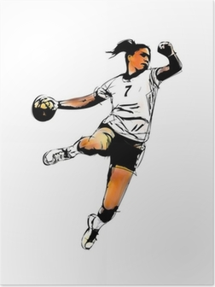
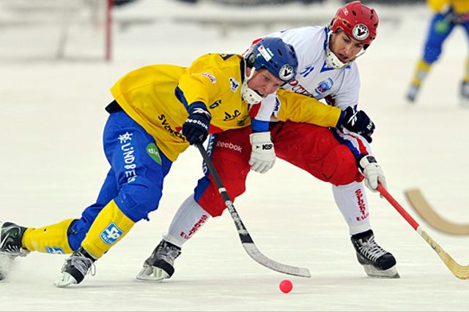
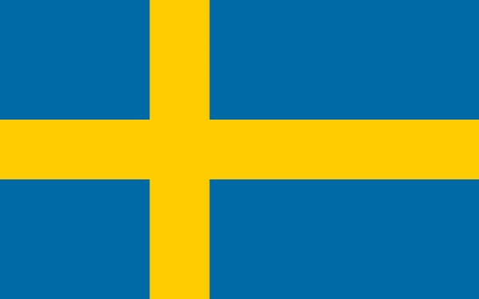
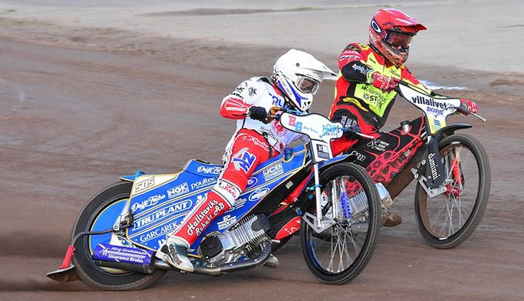
SZWECJA
Piłka ręczna, podobnie jak hokej na lodzie, cieszy się wśród Szwedów dużym zainteresowaniem.
Szwedzi kochają sporty motorowe. Ich liga żużlowa jest jedną z najsilniejszych na świecie.
Ciekawostka !!!
W Szwecji uprawiane są bandy. To dyscyplina sportowa podobna do hokeja na lodzie. Zawodnicy zakrzywionymi kijami uderzają nie krążek, jak w hokeju, lecz piłkę .
Unihokej znany w Polsce głównie z lekcji wychowania fizycznego to dyscyplina, której utworzenie jest właśnie przypisywane Szwedom. To tutaj odbyły się pierwsze Mistrzostwa Świata w Unikoheja.

Slide 2
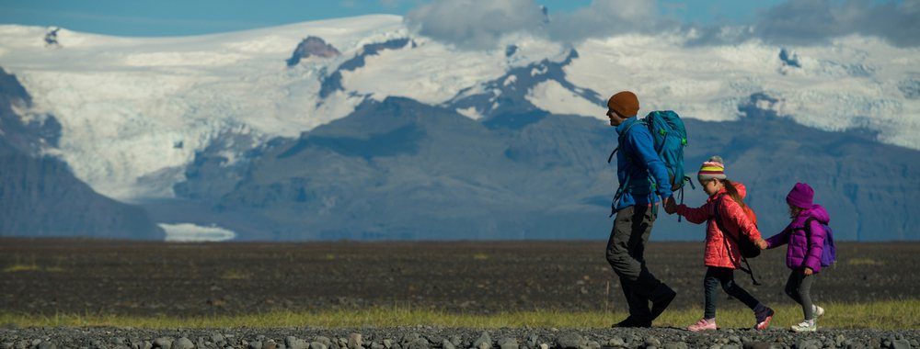
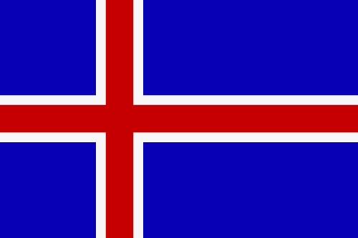
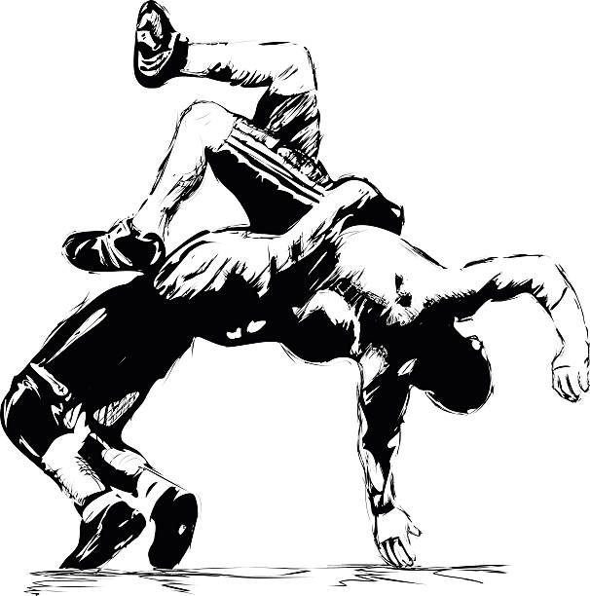
ISLANDIA
Piłka ręczna to najpopularniejszy sport Islandii.
Islandczycy licznie uprawiają narciarstwo. Sprzyjają ku temu warunki, stałe pokrycie wybranych terenów śniegiem.
Mieszkańcy wyspy korzystają z jej uroków. Lubią chodzić po górach i dzikich terenach swojego kraju – całymi rodzinami uprawiają nordic walking.
Dużym zainteresowaniem cieszy się badminton.
Ciekawostka!!!
Narodowym sportem są zapasy, zwane glirna.

Slide 3
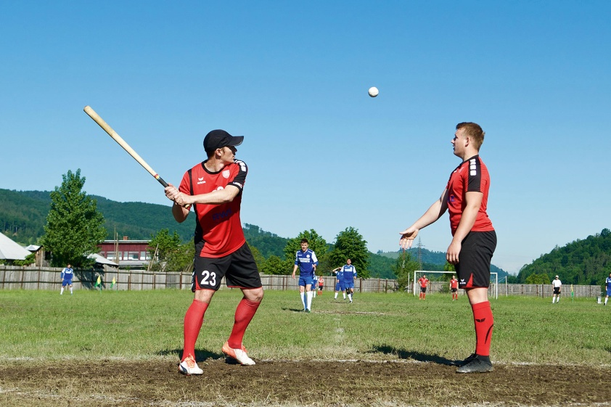
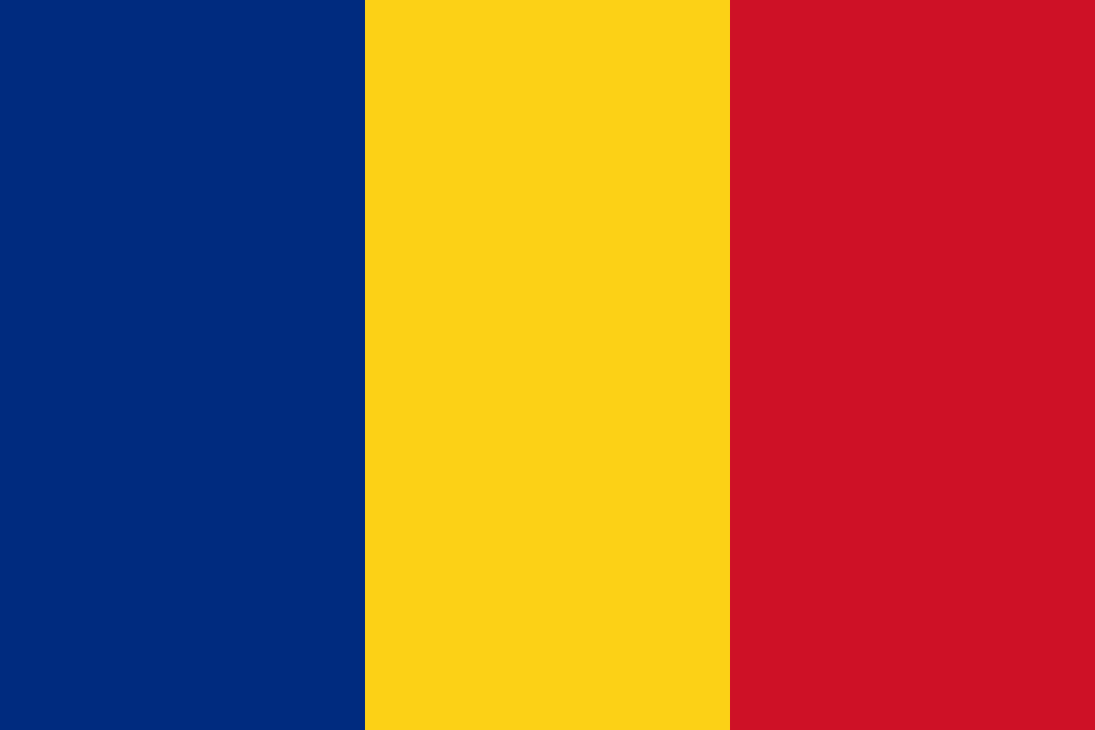
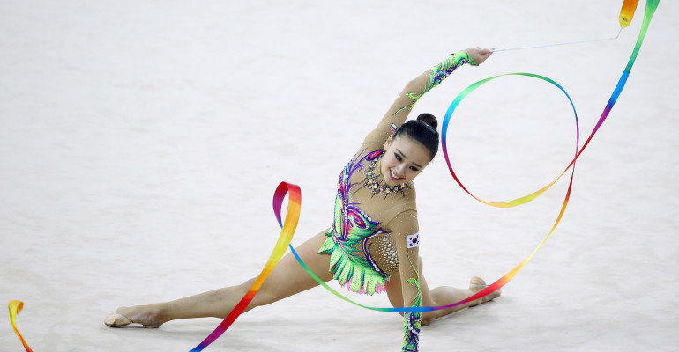
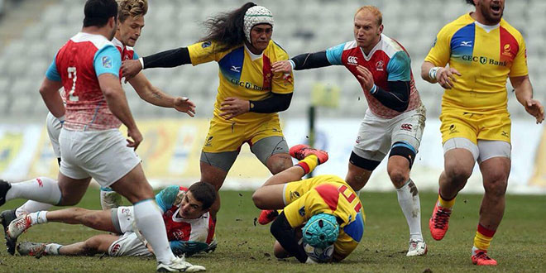
RUMUNIA
Ciekawostka!!!
Oina to tradycyjny rumuński sport, przypominający grę w baseball.
Rumuńscy telewidzowie szczególnie lubią oglądać boks.
Koszykówka to sport cieszący się dużym zainteresowaniem wśród rumuńskiej młodzieży.
Dobrze rozwija się wioślarstwo i kajakarstwo.
Rumunia posiada długą tradycję w gimnastyce artystycznej, zwłaszcza w kategorii kobiet.
Ponad 100 letnią tradycją w Rumunii cieszy się rugby.

Slide 4
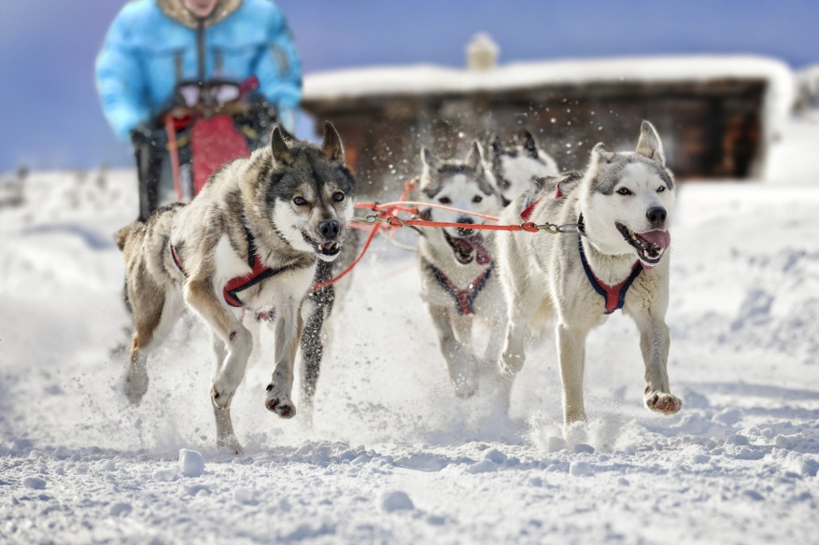
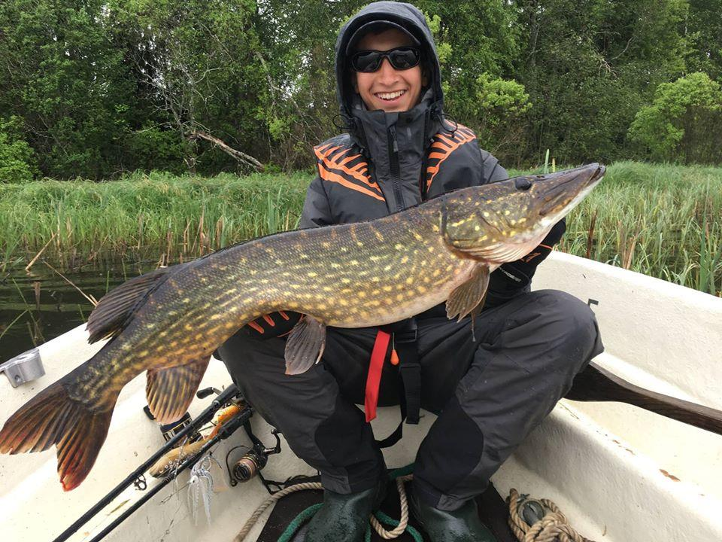
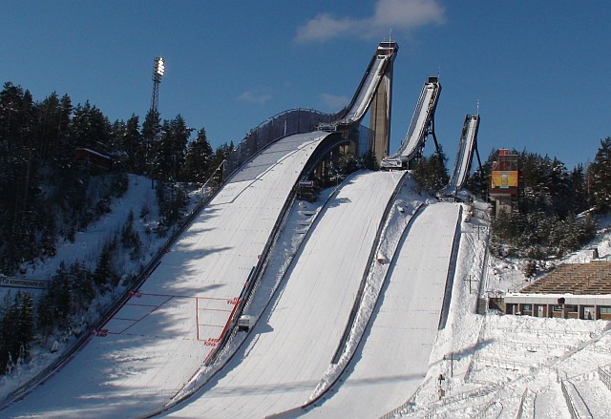
FINLANDIA
Ciekawostka!!!
Za narodowy sport Finlandii uznaje się pesapallo, grę zbliżoną swoimi zasadami do amerykańskiego baseballu.
Finlandia jest jednym z niewielu krajów europejskich, w którym szerokiej popularności nie zdobyła piłka nożna.
Finowie korzystają
z walorów swego kraju, dlatego uprawiają narciarstwo biegowe, zjazdowe, snowboarding. W wolnych chwilach wybierają się na safari na skuterach śnieżnych i przy wykorzystaniu psich zaprzęgów.
Mieszkańcy kraju lubią spędzać swój wolny czas wędkując.
Do niedawna Finowie mogli pochwalić się znaczącymi sukcesami w skokach narciarskich. W ostatnich latach mówi się jednak o kryzysie tej dyscypliny.

Slide 5
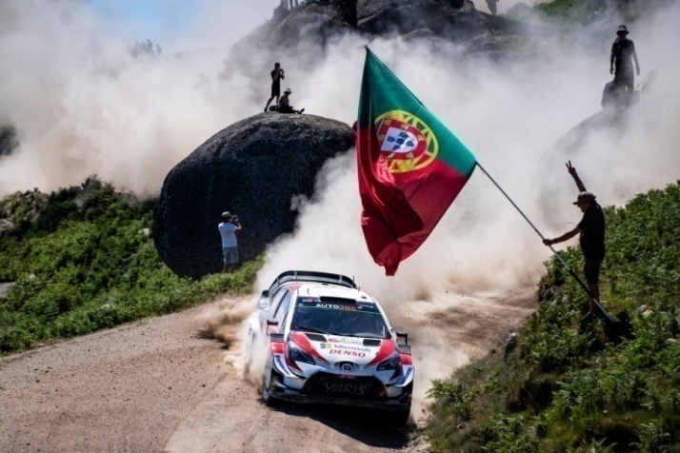
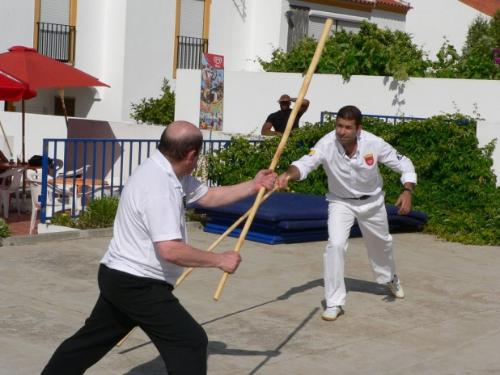
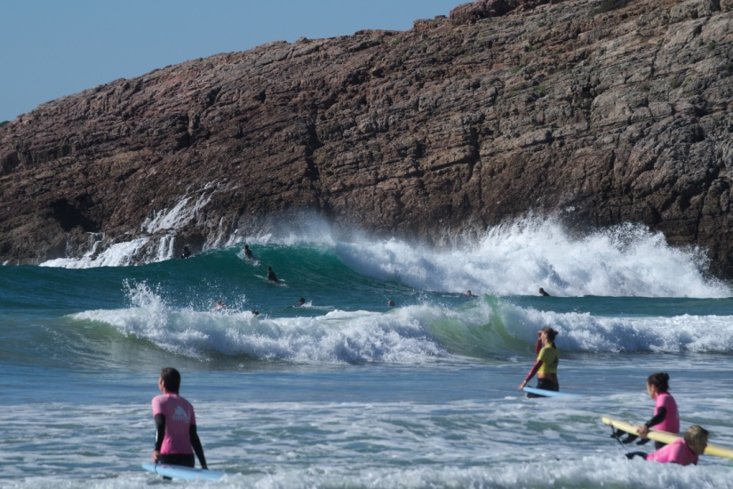
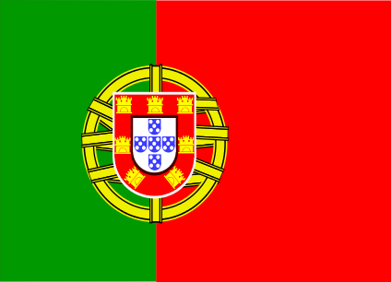
PORTUGALIA
Portugalczycy są zagorzałymi fanami wyścigów samochodowych.
Na czele sportów w tym kraju stoi bez wątpienia piłka nożna. Każdy mały chłopiec marzy by zostać piłkarzem.
Niesamowitą przygodą jest nurkowanie. Portugalia posiada wiele ciekawych podwodnych miejsc.
Ciekawostka!!!
W północnej części kraju powstała sztuka walki - Jogo do Pau, polegająca na walce z przeciwnikiem przy pomocy długiego kija.
Portugalia znana jest z licznych pół golfowych. W całym kraju znajduję się ich ponad 70.
Zarówno wśród miejscowych jak i turystów dużym zainteresowaniem cieszy się surfing.
Kraj posiada duże tradycje jeździeckie.

Slide 6
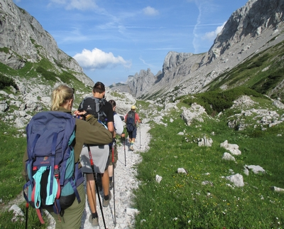
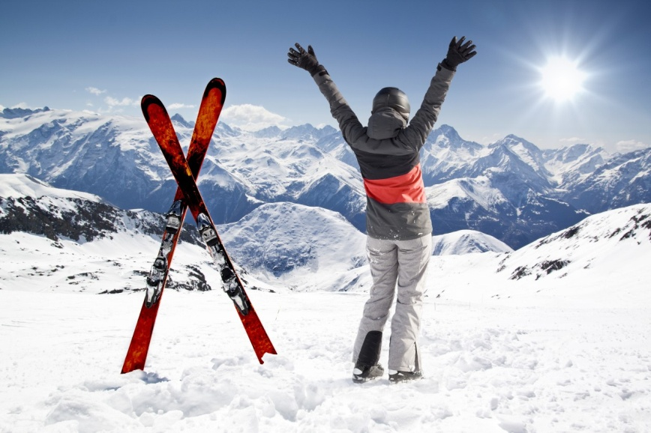
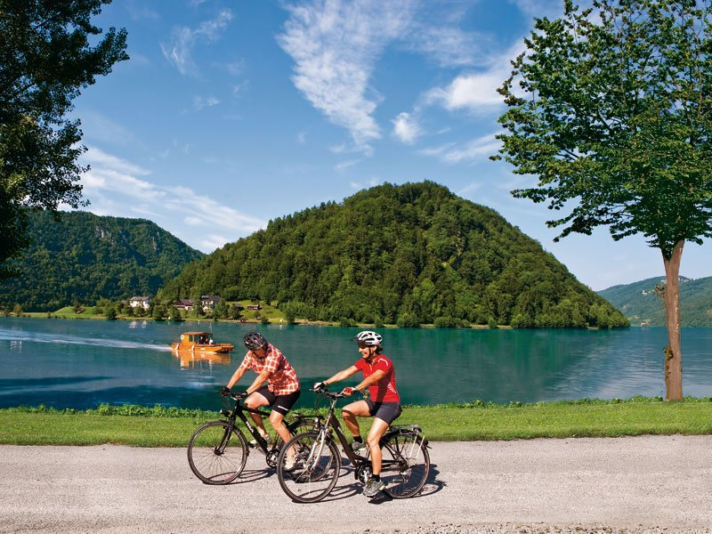
Znaczna cześć ludzi spędza swoje urlopy wędrując po górach.
AUSTRIA
Ze względu na dostęp do Alp w Austrii prym wśród sportów wiodą sporty zimowe. Kraj ten jest jednym z liderów Pucharu Świata w Narciarstwie Alpejskim.
Liczne przejrzyste jeziora sprzyjają miłośnikom żeglarstwa.
Mieszkańcy Austrii lubią śledzić rozgrywki hokeju na lodzie.
W Austrii doskonale jest rozwinięta sieć ścieżek rowerowych, z których zarówno mieszkańcy jak i turyści chętnie korzystają.

